Slide 1

ZIKMUND LUCEMBURSKÝ
Kája,Mari,Anežka,Kuba,Kryštof,

Slide 2
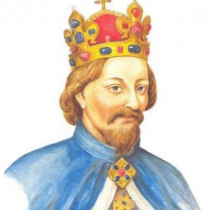
DĚTSTVÍ
Narodil se 14.2. 1368 v Norimberku
Byl to syn Karla IV. a 4. manželky .Alžběty Pomořanské
Bratr Václava IV.
Byl vychován pod dohledem služebnictva.
Jako chlapec, bratr budoucího krále, byl velmi vzdělaný, mluvil sedmi jazyky
Měl zálibu v rytířských turnajích

Slide 3
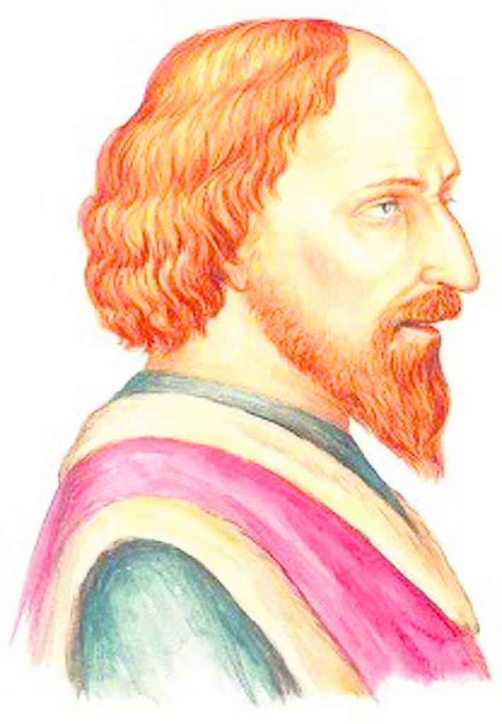
DOSPĚLOST
Byl aktivní v politice, přezdívalo se mu "liška ryšavá" díky jeho vlasům
Byl jednou z vedoucích postav kostnického koncilu.
Byl to uherský král, český král a římský císař.
V Čechách byl neoblíbený, hlavně kvůli Janu Husovi.
Zastával podřízenost církve světské moci.
Zakázal odvádět peněžní dávky církvi.
Nechal zajmout svého bratra Václava IV. A odvézt do Vídně.

Slide 4
ÚSPĚCHY
Snažil se odstranit papežské schizma ( trojpapeží )
Byl zvolen českým králem, katolíci ho vítali, husité ho přijali s určitými obavami
Bojoval proti zákeřným Turkům.
Byl korunovaný císařem.
Po počátečních výhradách ho husité přijali za českého krále.

Slide 5
ZAJÍMAVOSTI
Po bitvě u Lipan se stal českých králem.
Nezanechal mužského potomka, a tak zanikla linie rodu Lucemburků.
Měl dvě manželky, Marii Uherskou a Barboru Celjskou
Dcera Alžběta Lucemburská.
V roce 1433 byl zvolen římským císařem.

Slide 6
SMRT
Příčina smrti není známá.
Možná měl rakovinu nebo dnu.
Možná zemřel na stáří.
Možná ho někdo zavraždil.
Umřel 1437

Slide 7
KVÍZ
Kdy se narodil?
4.2. 1368 v Norimberku
Kdy umřel?
1437
Koho měl za ženu?
Marii Uherskou a Barboru Cejskou
Měl syna?
Ne, rod Lucemburků vymřel po meči

Slide 8
DĚKUJEME ZA POZORNOST
Krátké výukové video ke shlédnutí na zopakování.
Byl Zikmund Lucemburský skutečně proradným králem? (youtube.com)
KÁJA, MARI, ANEŽKA, KUBA V. a KRYŠTOF

